Slide 1

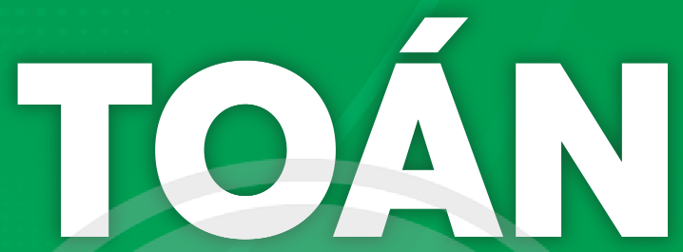
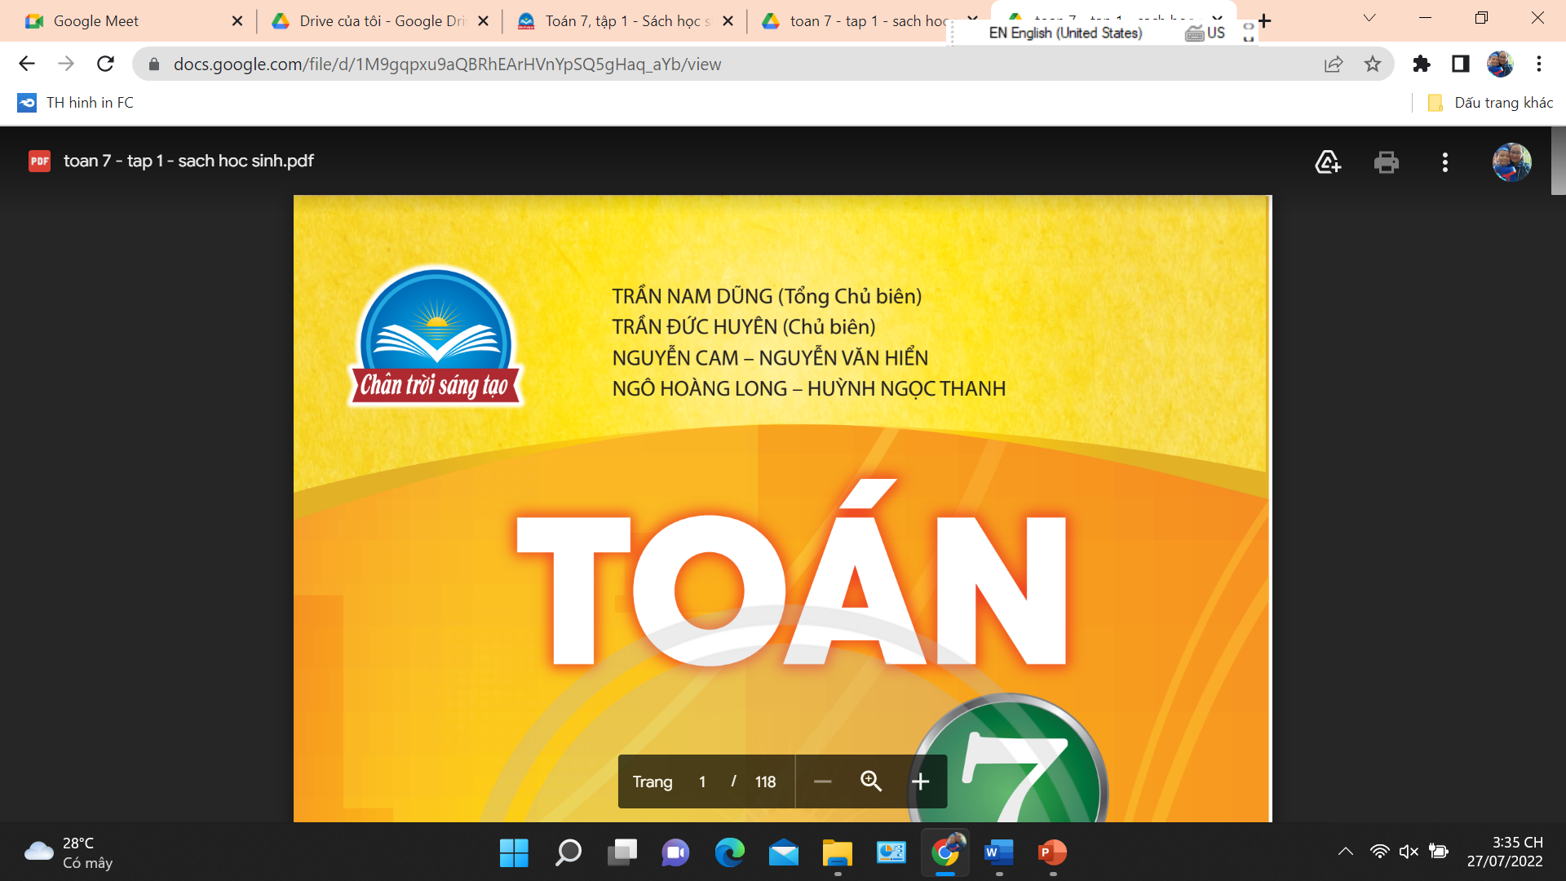
7

Slide 2

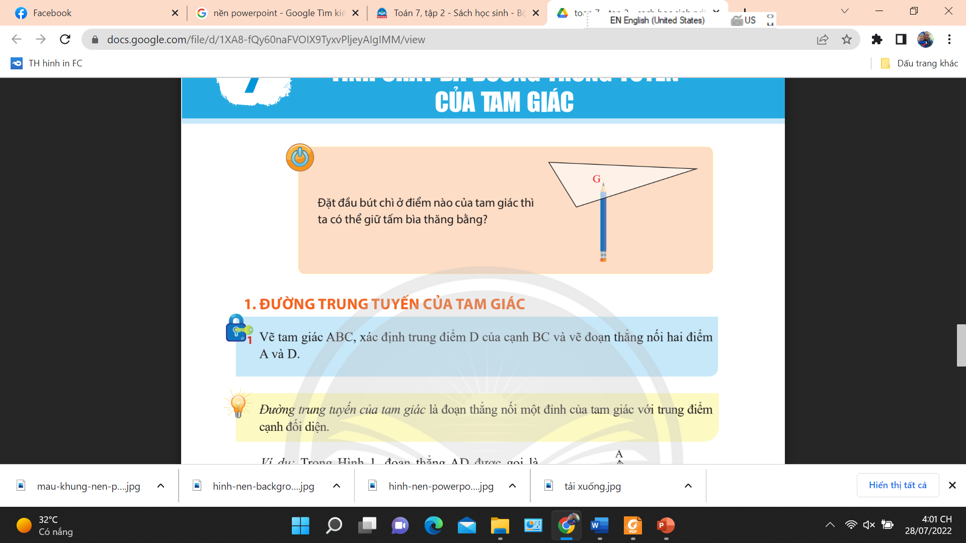
Các em cùng tìm hiểu bài học số 7 chương 8 thì các em sẽ trả lời được câu hỏi trên

Slide 3

§ 7: TÍNH CHẤT BA ĐƯỜNG TRUNG TUYẾN CỦA TAM GIÁC (tiết 1)
Giáo viên :

Slide 4

NỘI DUNG BÀI HỌC
1/ Đường trung tuyến của tam giác
Nhận biết đường trung tuyến của tam giác.
Vẽ được đường trung tuyến.
2/ Tính chất ba đường trung tuyến của tam giác
Trong tiết học này các em sẽ cùng tìm hiểu phần
1/ Đường trung tuyến của tam giác.
Định lí: Tính chất ba đường trung tuyến của tam giác

Slide 5
§ 7: TÍNH CHẤT BA ĐƯỜNG TRUNG TUYẾN CỦA TAM GIÁC (tiết 1)
1/ Đường trung tuyến của tam giác
Hoạt động khởi động.
Vẽ tam giác ABC, xác định trung điểm D của cạnh BC và vẽ đoạn thẳng nối hai điểm A và D.

Slide 6
Vẽ tam giác ABC, xác định trung điểm D của cạnh BC và vẽ đoạn thẳng nối hai điểm A và D.
Đoạn thẳng AD gọi là đường trung tuyến của tam giác ABC

Slide 7
-Đoạn thẳng AD gọi là đường trung tuyến của tam giác ABC.
Đường thẳng AD cũng được gọi là đường trung tuyến của tam giác ABC.
-Để vẽ trung tuyến AD :
+ Xác định trung điểm D của cạnh đối diện A
+ Nối A với điểm D vừa xác định
Em hãy nêu cách vẽ đường trung tuyến AD?

Slide 8
- Đoạn thẳng AD gọi là đường trung tuyến của tam giác ABC.
HOẠT ĐỘNG HÌNH THÀNH KIẾN THỨC
+ Đường trung tuyến của tam giác là gì?
+ Mỗi tam giác có mấy đường trung tuyến ?

Slide 9
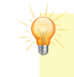
§ 7: TÍNH CHẤT BA ĐƯỜNG TRUNG TUYẾN CỦA TAM GIÁC (tiết 1)
1/ Đường trung tuyến của tam giác
-Đường trung tuyến của tam giác là đoạn thẳng nối một đỉnh của tam giác với trung điểm cạnh đối diện.
-Chú ý : Mỗi tam giác có ba đường trung tuyến

Slide 10
HOẠT ĐỘNG THỰC HÀNH
Câu 1. Điền vào chỗ trống : “ Đường trung tuyến của một tam giác là đoạn thẳng nối một đỉnh của tam giác và trung điểm ..... ”:
A. Cạnh bên B. Cạnh đối diện
C. Cạnh đáy D. Cạnh song song

Slide 11
HOẠT ĐỘNG THỰC HÀNH
Câu 2. Quan sát hình vẽ , chọn đáp án đúng:
A. AI là đường trung tuyến của tam giác ABC.
B. AE là đường trung tuyến của tam giác ABC.
C. AN là đường trung tuyến của tam giác ABC.
D. AD là đường trung tuyến của tam giác ABC.

Slide 12
HOẠT ĐỘNG THỰC HÀNH
Thực hành 1: Em hãy vẽ tiếp các đường trung tuyến BE, CF của tam giác ABC ( hình 1)
Hình 1

Slide 13
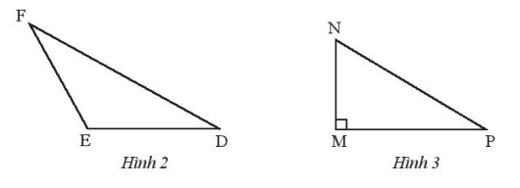
HOẠT ĐỘNG VẬN DỤNG
Vận dụng 1:
a)Vẽ đường trung tuyến DH của tam giác DEF (Hình 2)
b)Vẽ đường trung tuyến MK của tam giác vuông MNP (Hình 3)
c)Vẽ tam giác nhọn IJK và tất cả các đường trung tuyến của nó

Slide 14
HOẠT ĐỘNG VẬN DỤNG
Vận dụng 1:
a)Vẽ đường trung tuyến DH của tam giác DEF (Hình 2)

Slide 15
HOẠT ĐỘNG VẬN DỤNG
Vận dụng 1:
b)Vẽ đường trung tuyến MK của tam giác vuông MNP (Hình 3)

Slide 16
HOẠT ĐỘNG VẬN DỤNG
Vận dụng 1:
c)Vẽ tam giác nhọn IJK và tất cả các đường trung tuyến của nó

Slide 17
GIAO VIỆC VỀ NHÀ
HS về nhà chuẩn bị
Cắt một tam giác bằng giấy . Gấp lại để xác định trung điểm một cạnh của nó. Kẻ đoạn thẳng nối trung điểm này với đỉnh đối điện. Bằng cách tương tự, hãy vẽ tiếp ,hai đường trung tuyến còn lại.

Slide 18
Chào tạm biệt các em !!

Slide 19
7

Slide 20
Cuối tiết học hôm nay thì các em sẽ trả lời được câu hỏi trên .

Slide 21
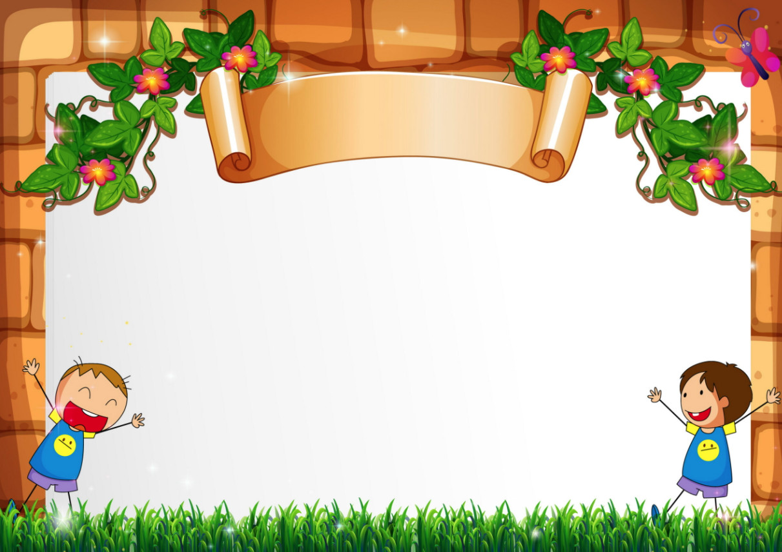
§ 7: TÍNH CHẤT BA ĐƯỜNG TRUNG TUYẾN CỦA TAM GIÁC (tiết 2)
Giáo viên :

Slide 22
NỘI DUNG BÀI HỌC
Trong tiết học này các em sẽ cùng tìm hiểu:
2/ Tính chất ba đường trung tuyến của tam giác
- Định lí: Tính chất ba đường trung tuyến của tam giác
- Áp dụng tính chất vào giải bài tập.

Slide 23
§ 7: TÍNH CHẤT BA ĐƯỜNG TRUNG TUYẾN CỦA TAM GIÁC (tiết 2)
2/ Tính chất ba đường trung tuyến của tam giác :

Slide 24
HOẠT ĐỘNG KHỞI ĐỘNG

Slide 25
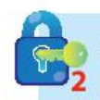
Hoạt động khởi động.
Nhắc lại nhiệm vụ về nhà :
a) Cắt một tam giác bằng giấy . Gấp lại để xác định trung điểm một cạnh của nó. Kẻ đoạn thẳng nối trung điểm này với đỉnh đối điện. Bằng cách tương tự, hãy vẽ tiếp ,hai đường trung tuyến còn lại.
Hs quan sát tam giác giấy GV đã yêu cầu chuẩn bị ở nhà từ tiết trước. Và trả lời câu hỏi:
- Ba đường trung tuyến của tam giác có cùng đi qua một điểm hay không?

Slide 26
Sản phẩm tam giác giấy .
- Ba đường trung tuyến của tam giác có cùng đi qua một điểm hay không?
Click xem trả lời
Ba đường trung tuyến của tam giác
cùng đi qua một điểm

Slide 27
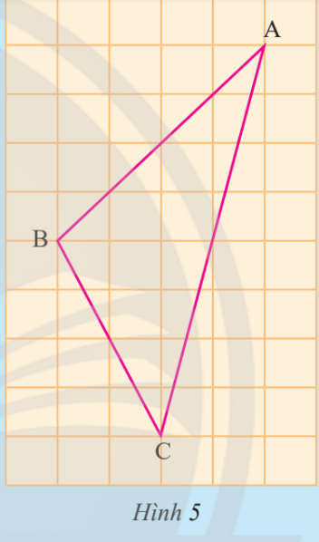
b) Em hãy đếm ô rồi vẽ lại tam giác ABC trong hình 5 vào giấy kẻ ô vuông. Vẽ hai đường trung tuyến BE và CF của tam giác ABC. Hai đường trung tuyến này cắt nhau tại G. Tia AG cắt BC tại D.
Em hãy quan sát và cho biết: AD có phải là đường trung tuyến của tam giác ABC không?
Dùng thước đo độ dài các cạnh và điền kết quả vào chỗ trống:
BG = …….. cm BE = …….. cm EG = …….. cm CG = …….. Cm CF = …….. cm FG = …….. cm
AG = …….. cm AD = …….. cm GD = …….. cm
Các tỉ số :

Slide 28
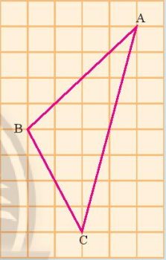
b) Em hãy đếm ô rồi vẽ lại tam giác ABC trong hình 5 vào giấy kẻ ô vuông. Vẽ hai đường trung tuyến BE và CF của tam giác ABC. Hai đường trung tuyến này cắt nhau tại G. Tia AG cắt BC tại D.
Em hãy quan sát và cho biết: AD có phải là đường trung tuyến của tam giác ABC không?
Trả lời :
AD là đường trung tuyến của tam giác ABC.

Slide 29
Dùng thước đo độ dài các cạnh và điền kết quả vào chỗ trống:
BG = …….. cm BE = …….. cm EG = …….. cm CG = …….. cm CF = …….. cm FG = …….. cm
AG = …….. cm AD = …….. cm GD = …….. cm
1,6
2,4
0,8
3,2
4,8
1,6
3,6
5,4
1,8
Các tỉ số :
Nhận xét :

Slide 30
HOẠT ĐỘNG
HÌNH THÀNH KIẾN THỨC

Slide 31
Từ các nhận xét trên em hãy phát biểu định lí tính chất ba đường trung tuyến của tam giác ?
Qua phần hoạt động khởi động ta có nhận xét sau:
- Ba đường trung tuyến của tam giác cùng đi qua một điểm.
- Các tỉ số :

Slide 32
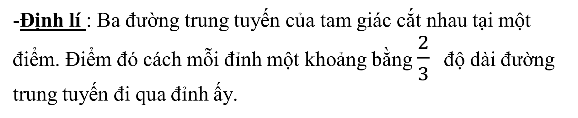
§ 7: TÍNH CHẤT BA ĐƯỜNG TRUNG TUYẾN CỦA TAM GIÁC (tiết 2)
2/ Tính chất ba đường trung tuyến của tam giác :
-Định lí : Ba đường trung tuyến của tam giác cắt nhau tại một điểm. Điểm đó cách mỗi đỉnh một khoảng bằng $\frac{2}{3}$ độ dài đường trung tuyến đi qua đỉnh ấy.

Slide 33
Ví dụ: Trong tam giác ABC. Ba đường trung tuyến AD, BE, CF cắt nhau tại G
( G gọi là điểm đồng quy) khi đó:
+ G là trọng tâm của tam giác ABC
+ Ta có

Slide 34
HOẠT ĐỘNG THỰC HÀNH

Slide 35
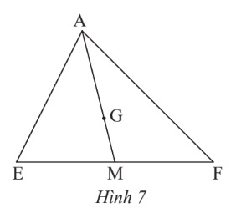
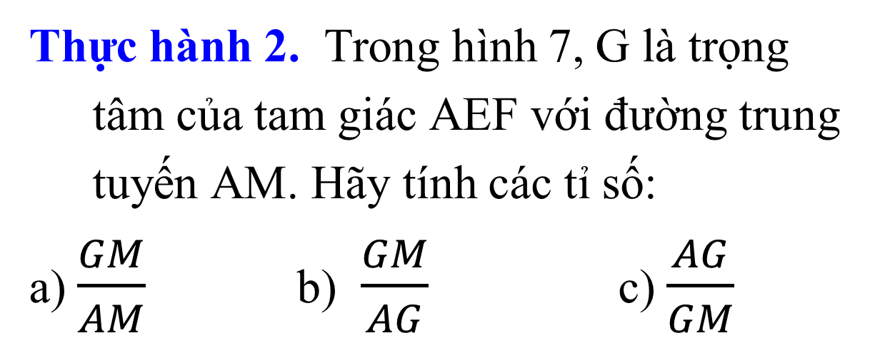
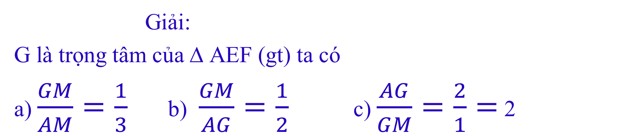
Thực hành 2. Trong hình 7, G là trọng tâm của tam giác AEF với đường trung tuyến AM. Hãy tính các tỉ số:
a) $\frac{GM}{AM}$ b) $\frac{GM}{AG}$ c) $\frac{AG}{GM}$
Click xem trả lời
Giải:
G là trọng tâm của ∆ AEF (gt) ta có
a) $\frac{GM}{AM}=\frac{1}{3}$ b) $\frac{GM}{AG}=\frac{1}{2}$ c) $\frac{AG}{GM}=\frac{2}{1}=$ 2

Slide 36
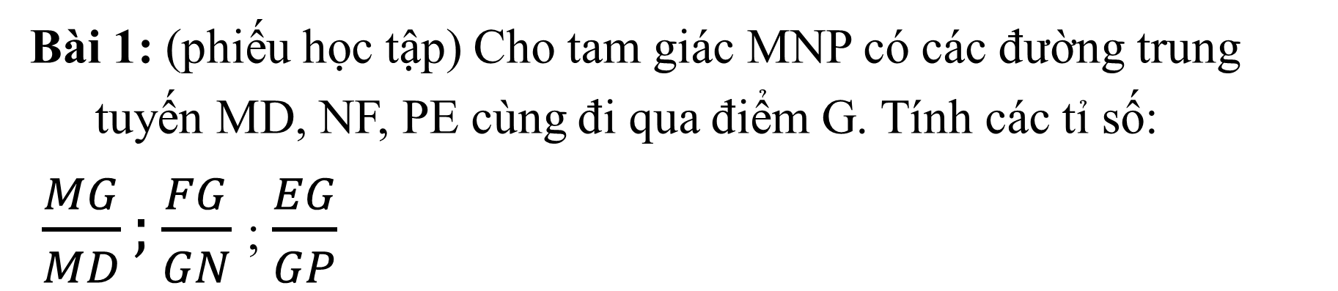
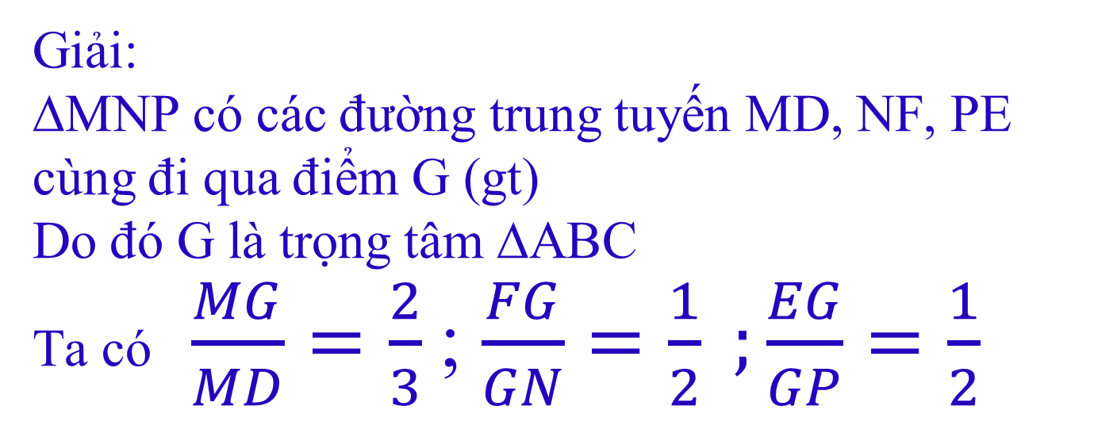
Bài 1: (phiếu học tập) Cho tam giác MNP có các đường trung tuyến MD, NF, PE cùng đi qua điểm G. Tính các tỉ số:
$\frac{MG}{MD};$ $\frac{FG}{GN}$; $\frac{EG}{GP}$
Click xem trả lời
Giải:
∆MNP có các đường trung tuyến MD, NF, PE cùng đi qua điểm G (gt)
Do đó G là trọng tâm ∆ABC
Ta có $\frac{MG}{MD}=\frac{2}{3}$; $\frac{FG}{GN}=\frac{1}{2} ;\frac{EG}{GP}=\frac{1}{2}$

Slide 37
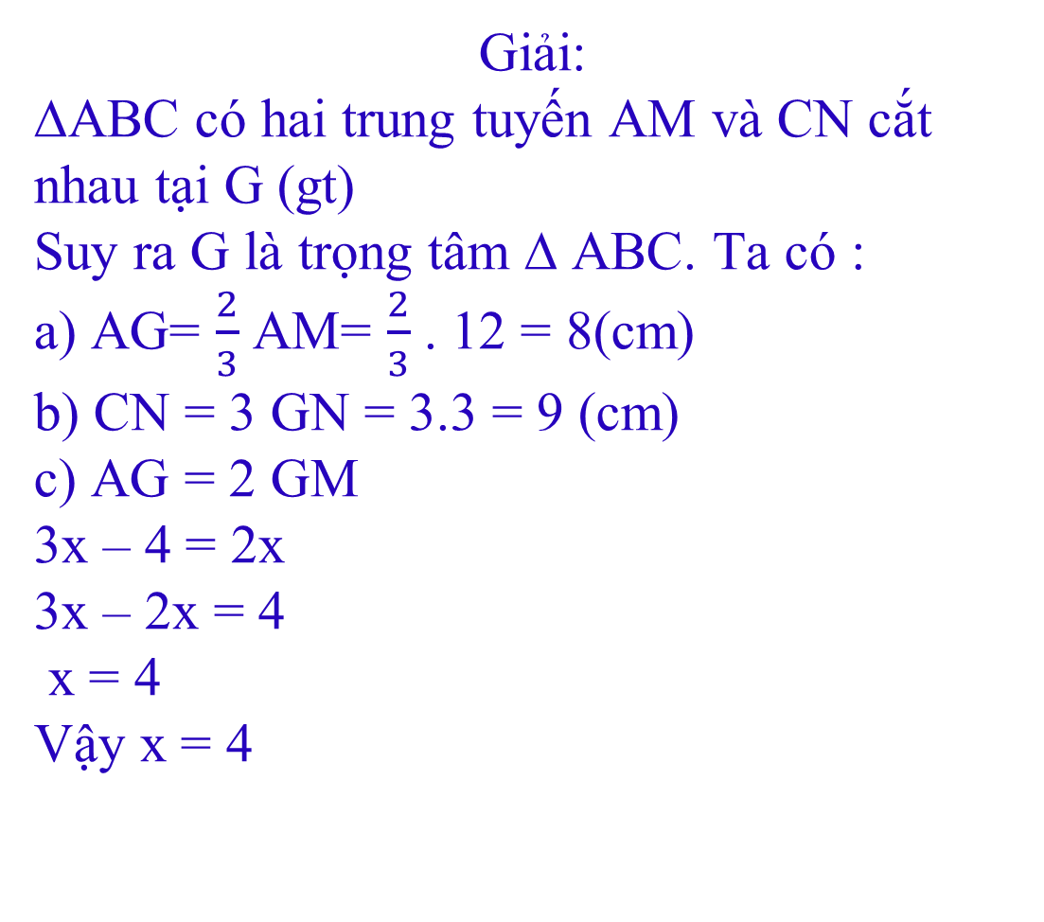
Bài 2: (phiếu học tập) Cho tam giác ABC có hai trung tuyến AM và CN cắt nhau tại G.
a) Biết AM = 12 cm , tính AG.
b) Biết GN = 3 cm , tính CN.
c) Tìm x biết AG = 3x - 4 , GM = x
Giải:
∆ABC có hai trung tuyến AM và CN cắt nhau tại G (gt)
Suy ra G là trọng tâm ∆ ABC. Ta có :
a) AG= $\frac{2}{3}$ AM= $\frac{2}{3}$ . 12 = 8(cm)
b) CN = 3 GN = 3.3 = 9 (cm)
c) AG = 2 GM
3x – 4 = 2x
3x – 2x = 4
x = 4
Vậy x = 4
Click xem trả lời

Slide 38
HOẠT ĐỘNG VẬN DỤNG

Slide 39
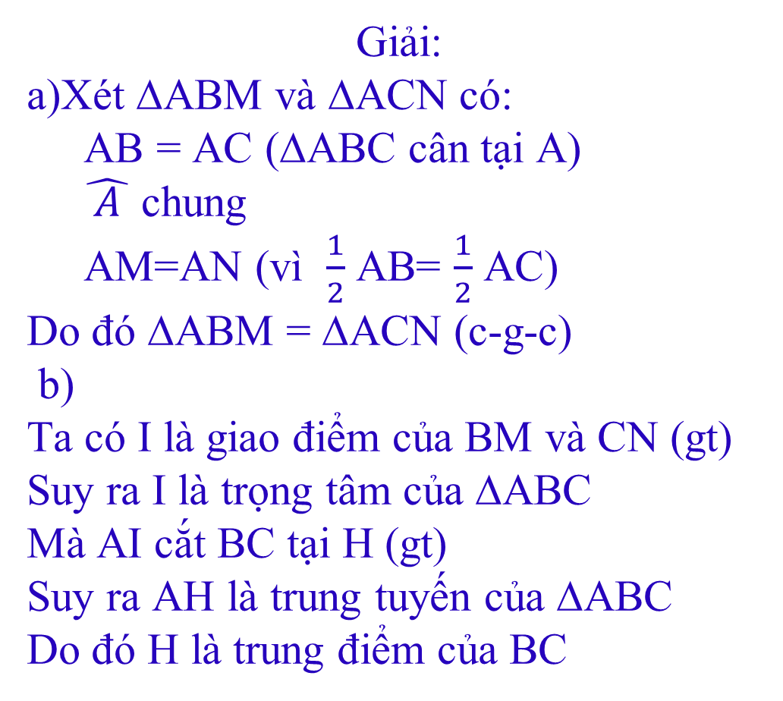
Bài 4: SGK TRANG 57
Cho tam giác ABC cân tại A có BM và CN là hai đường trung tuyến.
a) Chứng minh BM = CN.
b) Gọi I là giao điểm của BM và CN, đường thẳng AI cắt BC tại H. Chứng minh H là trung điểm của BC.
Giải:
a)Xét ∆ABM và ∆ACN có:
AB = AC (∆ABC cân tại A)
$\hat{ A }$chung
AM=AN (vì $\frac{1}{2}$ AB= $\frac{1}{2}$ AC)
Do đó ∆ABM = ∆ACN (c-g-c)
b)
Ta có I là giao điểm của BM và CN (gt)
Suy ra I là trọng tâm của ∆ABC
Mà AI cắt BC tại H (gt)
Suy ra AH là trung tuyến của ∆ABC
Do đó H là trung điểm của BC
Click xem trả lời

Slide 40
Trả lời:
Đặt bút chì ở trọng tâm tam giác thì ta có thể giữ tấm bìa thăng bằng.

Slide 41
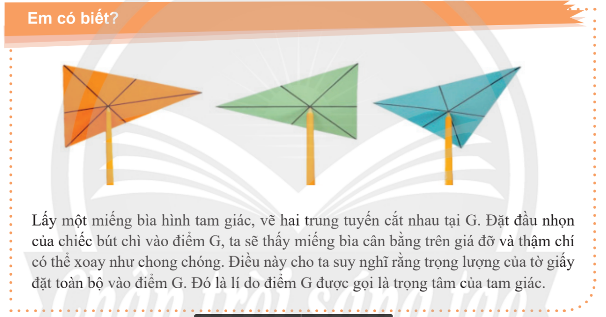

Slide 42
Dặn dò:
HS làm các bài tập 1,2,3,5,6 trong SGK trang 75, 76 và đọc bài tiếp theo.

Slide 43
Chào tạm biệt các em !!

